Slide 1
Sap de kendi özel kodlarımızı adlandırırken Z veya Y harfi ile başlatmalıyız.
Tür | Açıklama
i | Integer (tam sayı, 32-bit)
int1 | 1 byte integer
int2 | 2 byte integer
int4 | 4 byte integer (en yaygın)
p | Packed number (ondalıklı, para işlemleri)
f | Float (kayan nokta, hassasiyet hatası olabilir)
decfloat16 | 16 basamak hassasiyetli ondalık
decfloat34 | 34 basamak hassasiyetli ondalık
Tür | Açıklama
c | Sabit uzunluklu karakter
string | Dinamik uzunluklu metin
n | Sadece rakam içeren karakter alanı
x | Sabit uzunluklu byte (hex)
xstring | Dinamik byte dizisi

Slide 2
Tür | Açıklama
d | Tarih (YYYYMMDD)
t | Saat (HHMMSS)
utclong | UTC timestamp (yüksek hassasiyet)
Tür | Açıklama
abap_bool | Boolean (abap_true / abap_false)
flag | Tek karakterlik durum bilgisi
Tür | Açıklama
structure | Birden fazla alan içeren veri yapısı
table | Satır-sütun yapısı (internal table)
ref to | Nesne / veri referansı
Tür | Açıklama
sy-* | Sistem alanları (sy-datum, sy-uzeit)
any | Her türü tutabilen genel tip
data | Dinamik tipli veri
field-symbol | Pointer benzeri yapı

Slide 3
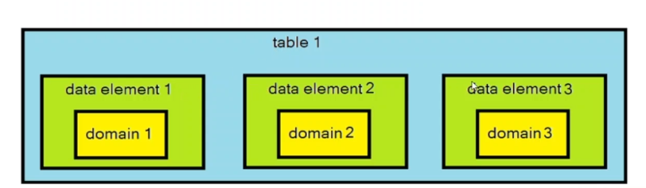
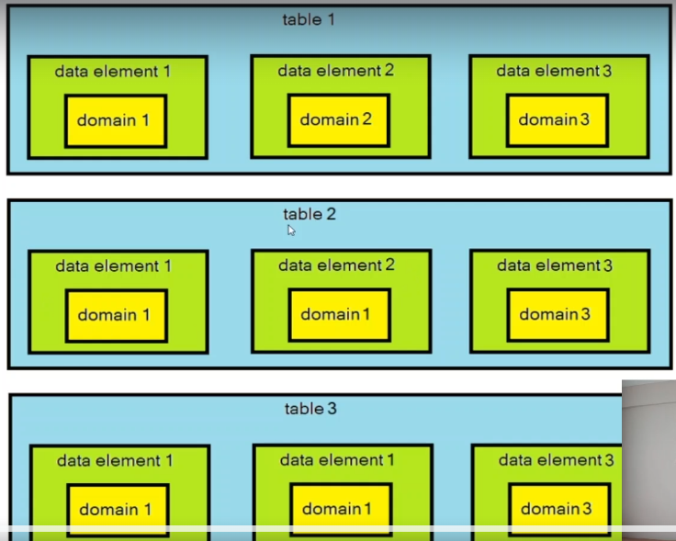
TABLE ELEMANLARI
&& → string birleştirme
'text' → yazı
AND / OR / NOT → mantıksal
Domain → Verinin teknik yapısıdır
(tip, uzunluk, değer aralığı)
Data Element → Verinin anlamıdır
(alan adı, etiket, açıklama)
Table → Verinin saklandığı yerdir
İlişki sırası:
Table → Data Element → Domain
Domain = nasıl, Data Element = ne, Table = nerede

Slide 4
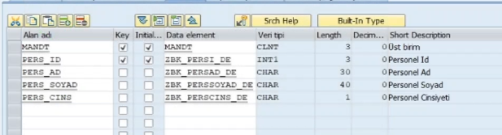
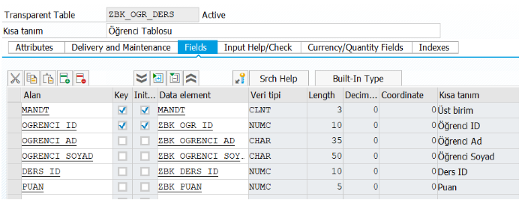
Technical Settings

Slide 5
                OPEN SQL KOMUTLARI
Structure → Tek satır veri tutar
(bir öğrencinin bilgisi gibi)
Internal Table (table variable) → Birden fazla structure’un listesi
(öğrenci listesi gibi)
Database Table → Verinin kalıcı olarak saklandığı yer
(SE11’de oluşturulur)
İlişki:
Database Table → Internal Table → Structure
Structure = 1 kayıt, Internal Table = kayıtlar listesi, Database Table = veritabanı

Slide 6
PARAMETERS
Oluşturduğumuz giriş alanlarının metinlerini değiştirmek için:Git->Metin sembolü
Oluşturduğumuz text alanlarının metinlerini değiştirmek için:Git->Text sembolü
EVENTS
ABAP’te event’ler, programın hangi aşamada ne çalışacağını belirleyen tetikleyicilerdir:
Program açıldığında INITIALIZATION çalışır ve varsayılan değerler atanır.
Kullanıcı ekrandayken ve çalıştırmadan önce kontroller için AT SELECTION-SCREEN devreye girer.Ekran çizilirken.
Kullanıcı F8 (Execute) bastığında asıl iş mantığının yazıldığı START-OF-SELECTION çalışır.Kullanıcı ENTER’a basınca.
Ana işlem bittikten sonra son düzenlemeler için END-OF-SELECTION kullanılır.
Listede bir satıra çift tıklanırsa AT LINE-SELECTION tetiklenir.
Kısacası event’ler, ABAP programının akışını adım adım yöneten yapılardır.
Abap mantığında () veya TAB mantığı yok sonraki keyworde kadar işlemler yapılır.Scope keywordlerle sağlanır.
Global,local->Global her yerde,local ise form içinde kullanılabilir.

Slide 7
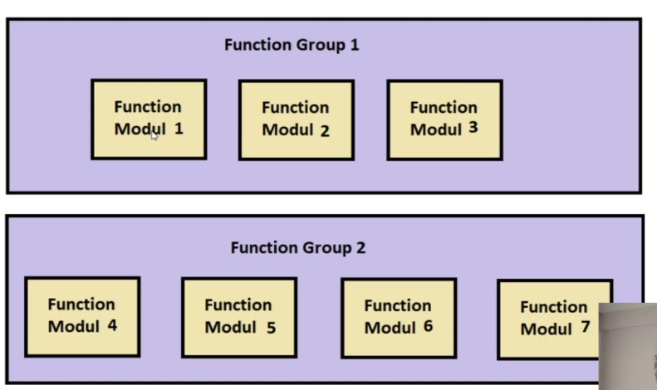
INCLUDE
Program SE38 den oluşturulurken include türü seçilir.
FM VE FG
Her fonksiyon bir FG altında olmak zorunda.
Sekme | Ne yapar
IMPORT | Dışarıdan alır
EXPORT | Dışarı verir
CHANGING | Alır + değiştirir
TABLES | İç tablo alır
EXCEPTIONS SOURCE CODE | Hata yönetimi
Opt. (Optional)
İşaretliyse parametre zorunlu değildir.
Pass. (Pass value)
İşaretlenirse değeri değiştirebilir.Ama importların değiştirilmesi anlamsız.

Slide 8
Fonksiyon programda örnek kısmından çağrılır.

